Slide 1
Формирование и оценка естественнонаучной грамотности.
Пропедевтика физики в младших классах.
Селиванова Г.В.,
учитель физики
МБОУ «Лицей №5»
Вахитовского района г. Казани

Slide 2
Чем обновлённые ФГОС лучше?
ПРЕДПОЛАГАЮТ СОЗДАНИЕ УСЛОВИЙ ДЛЯ ФОРМИРОВАНИЯ
БАЗОВЫХ АКАДЕМИЧЕСКИХ ЗНАНИЙ И УМЕНИЙ ПО ВСЕМ ПРЕДМЕТАМ
ФУНКЦИОНАЛЬНОЙ ГРАМОТНОСТИ
(как способности человека использовать приобретаемые в течение жизни знания для решения
широкого диапазона жизненных задач в различных сферах человеческой
деятельности, общения и социальных отношений)
ШЕСТЬ НАПРАВЛЕНИЙ ФУНКЦИОНАЛЬНОЙ ГРАМОТНОСТИ
математическая грамотность, читательская грамотность,
естественнонаучная грамотность, финансовая грамотность,
глобальные компетенции и креативное мышление

Slide 3
Естественнонаучная грамотность- это…
Предметы естественнонаучного цикла играют важную роль при получении знаний о мире и его развитии.
Цель учителя в современной школе: формирование и развитие ЕНГ, привитие интереса к наукам.
ЕГН школьников – умение использовать знания, полученные на уроках физики, химии, биологии, географии, для осознания окружающего мира и находить ответы на различные жизненные, бытовые проблемы. Для этого выпускник должен обладать следующими компетенциями:
1) анализировать и объяснять различные явления;
2) предлагать научные методы решения проблемы;
3) аргументировать выводы.

Slide 4
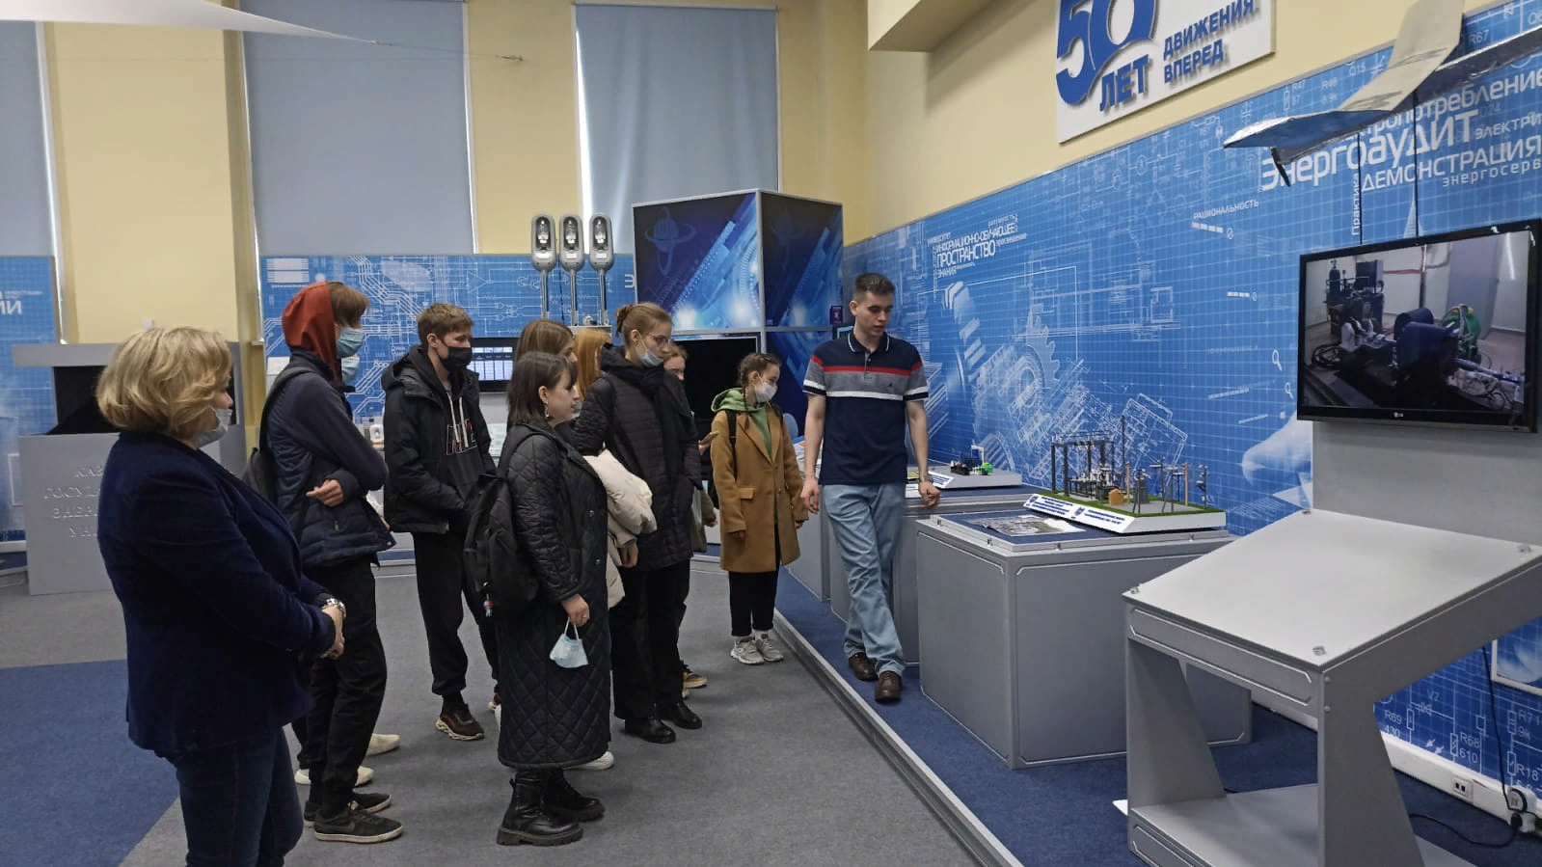
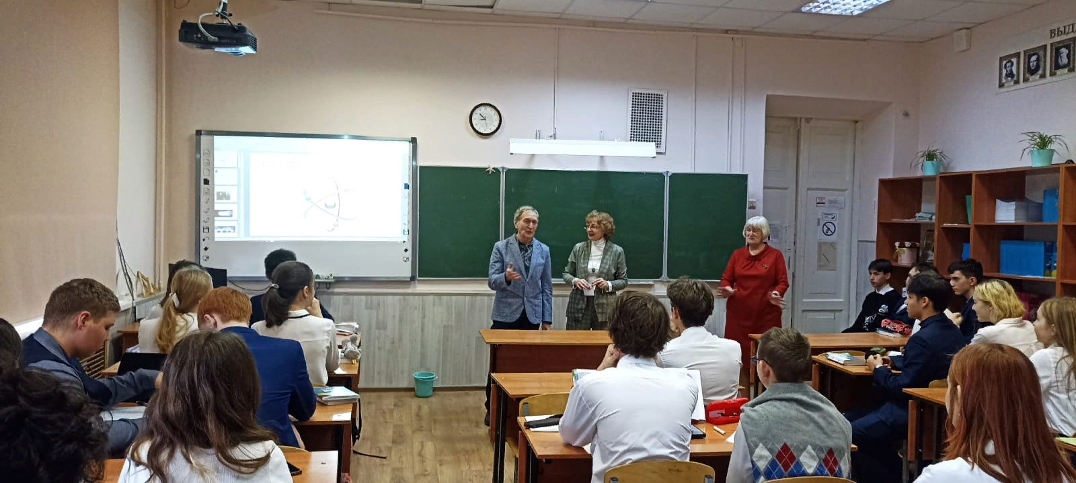
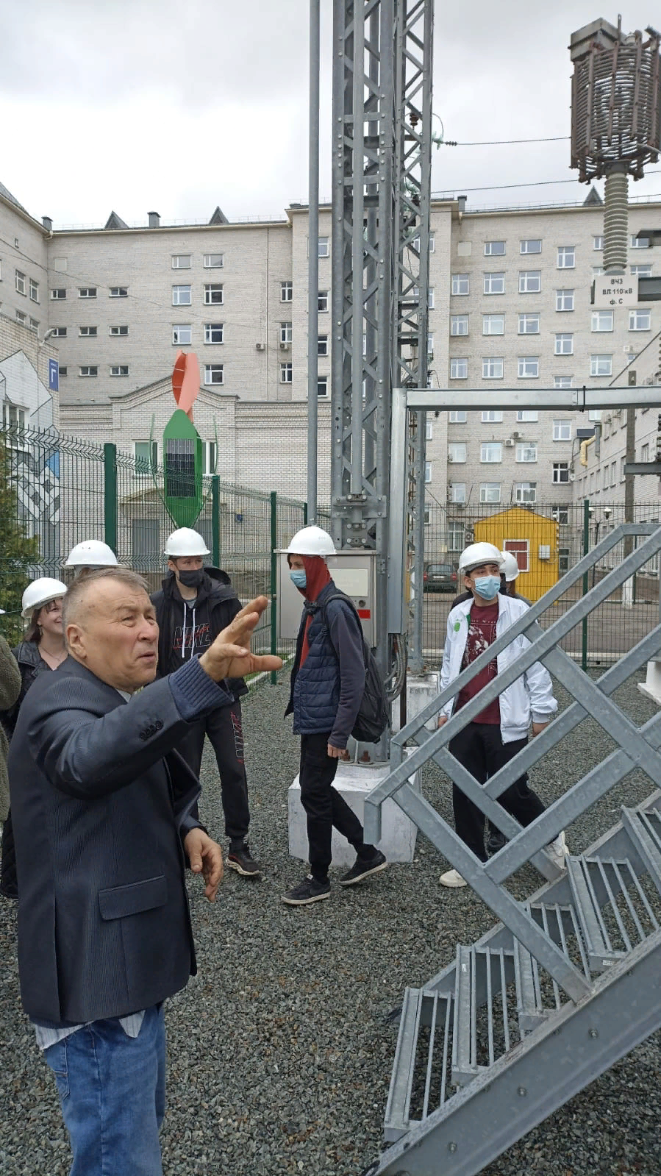
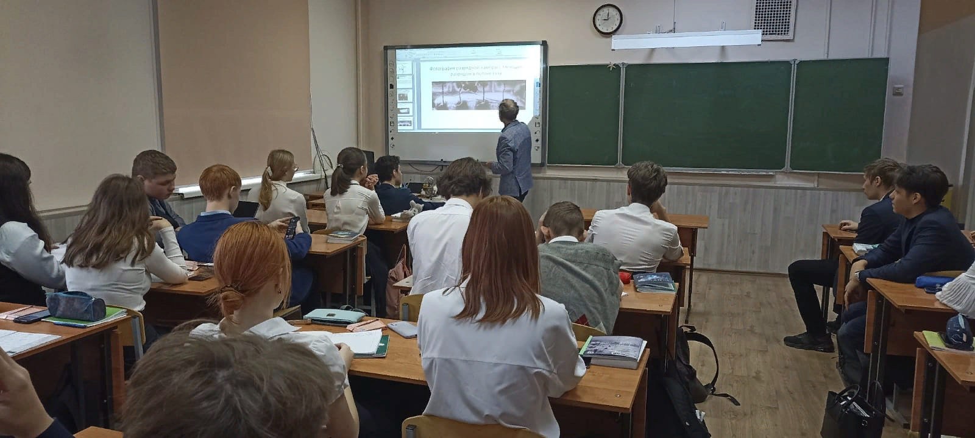
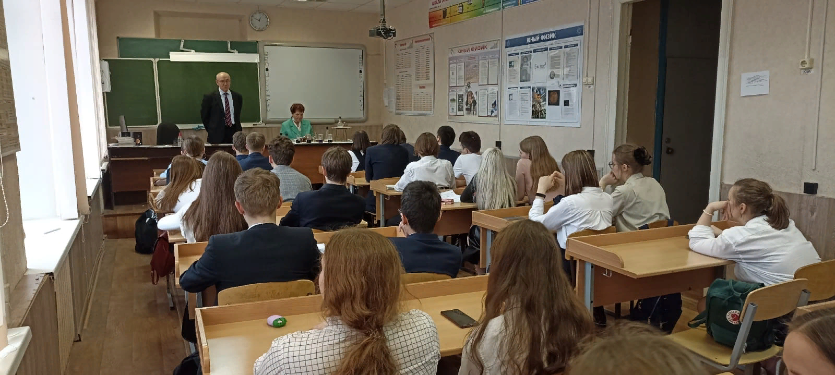
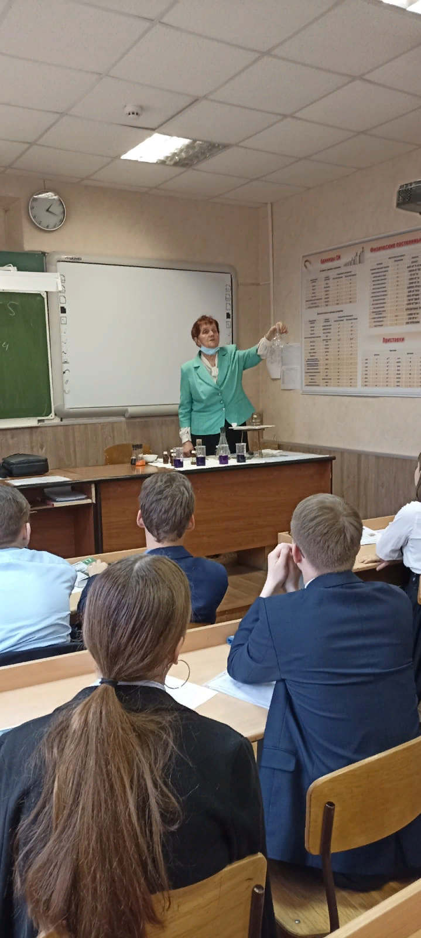
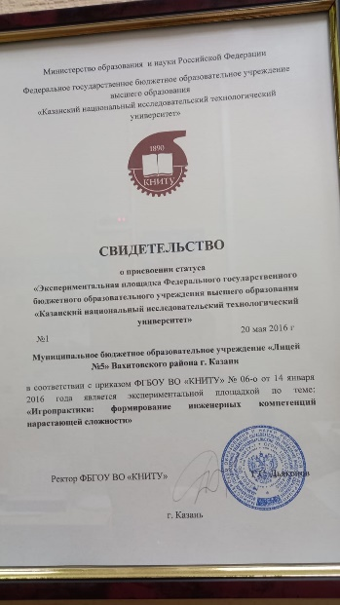
Формирование естественнонаучной грамотности (ЕГН) школьников
Встречи
с преподавателями
КНИТУ-КАИ,
КНИТУ-КХТИ,
КГЭУ
Экскурсии

Slide 5
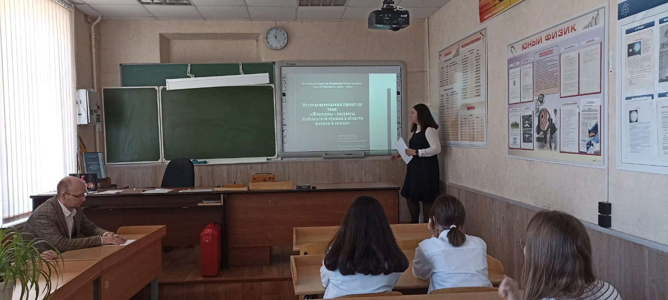
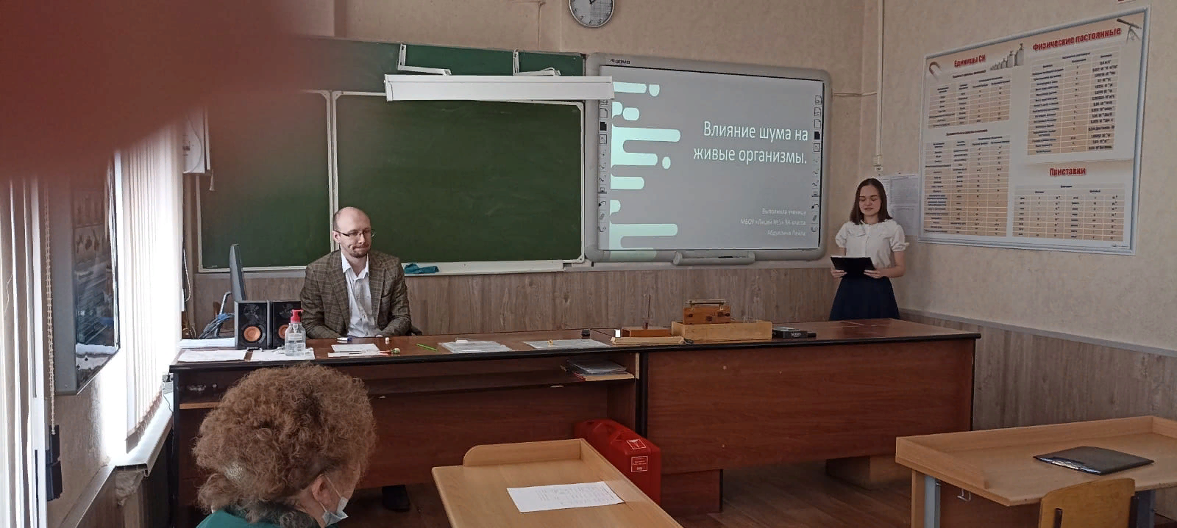
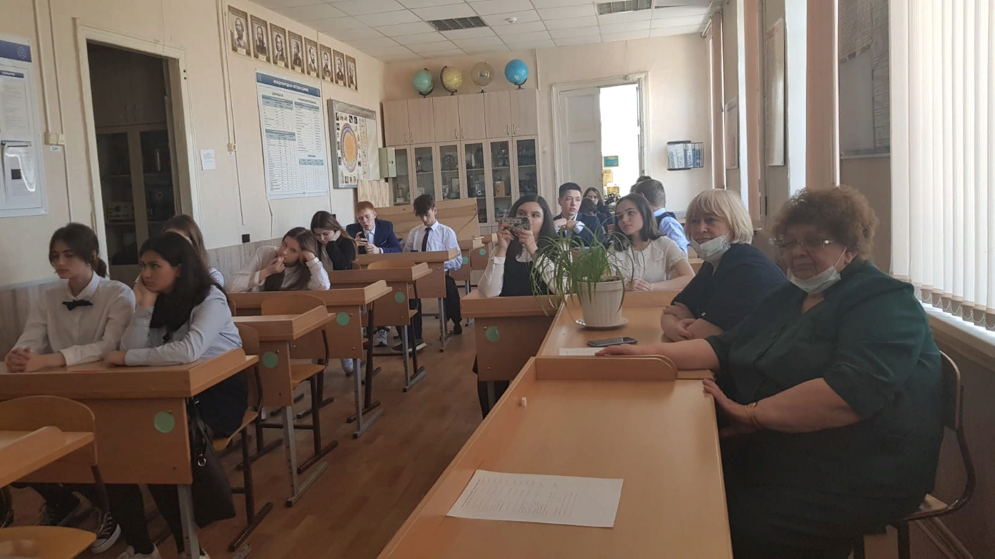
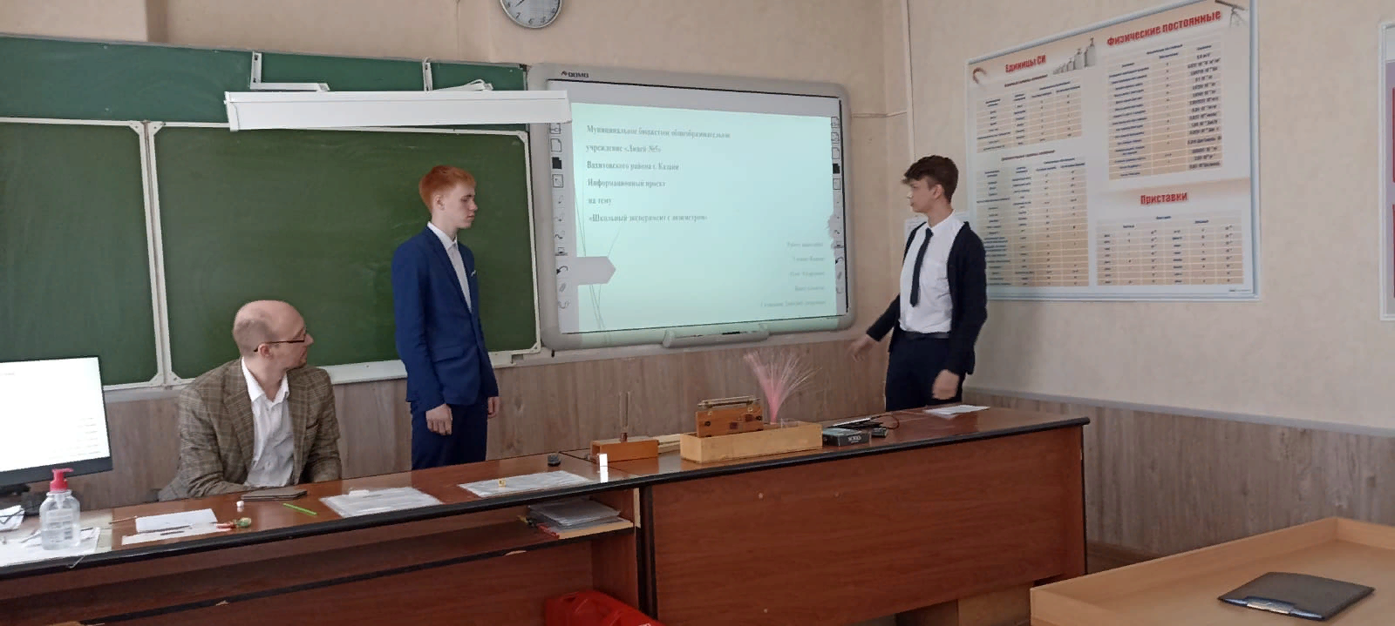
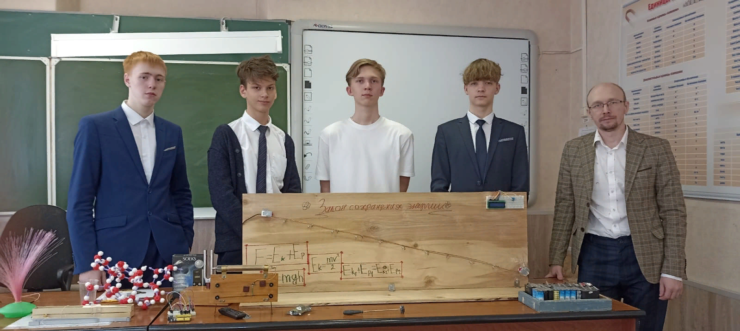
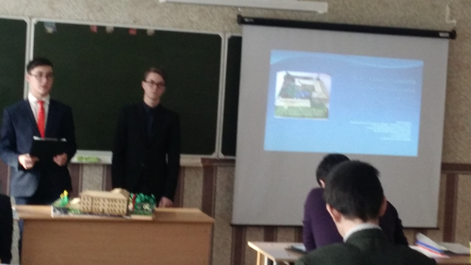
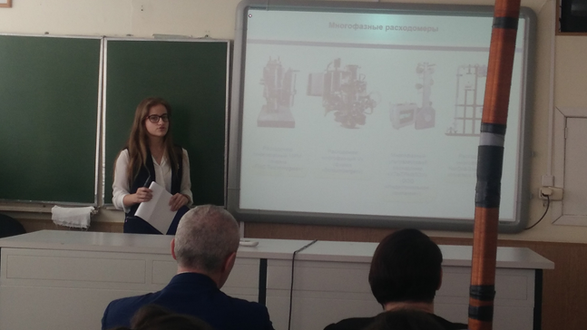
Формированиет ЕНГ
Формирование ЕНГ
во внеурочной деятельности
Защита индивидуальных проектов,
Выступления на конференциях

Slide 6
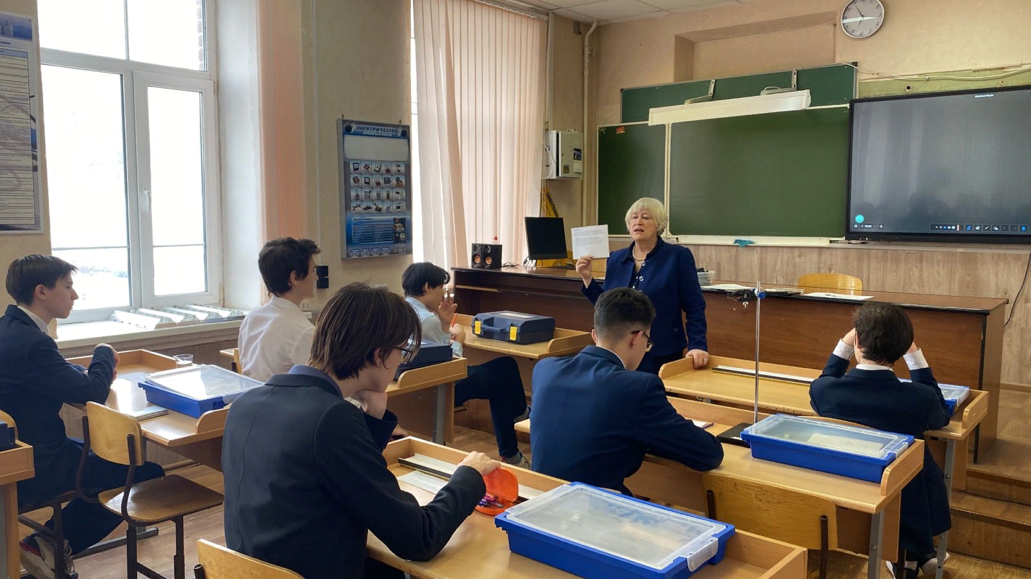
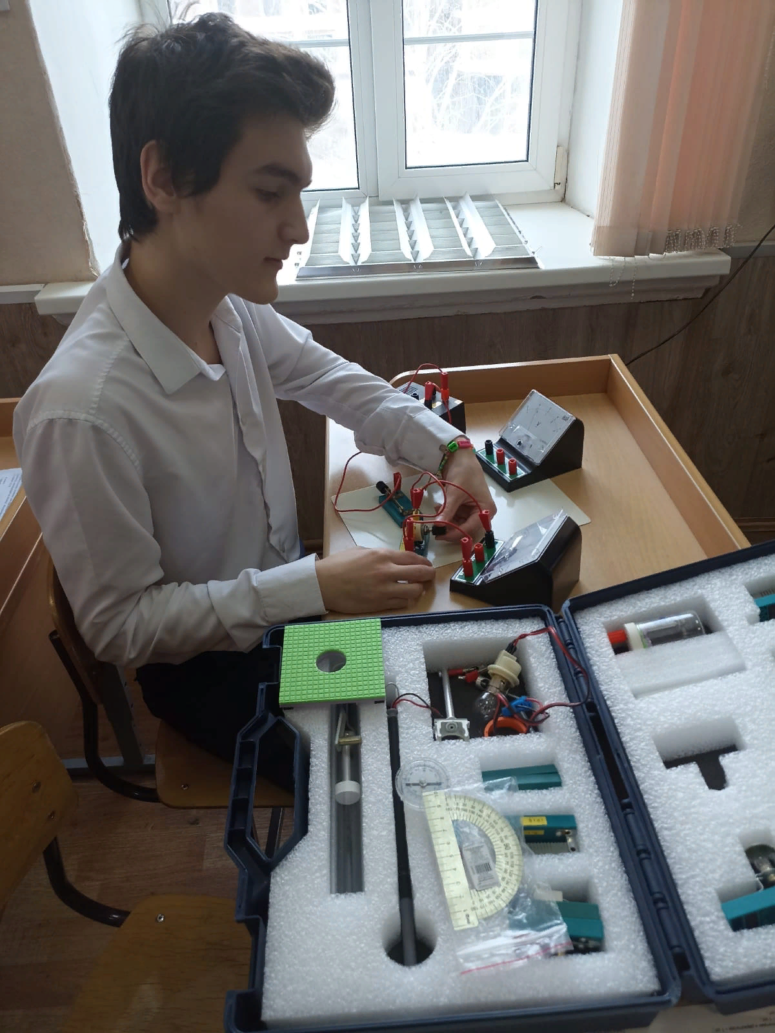
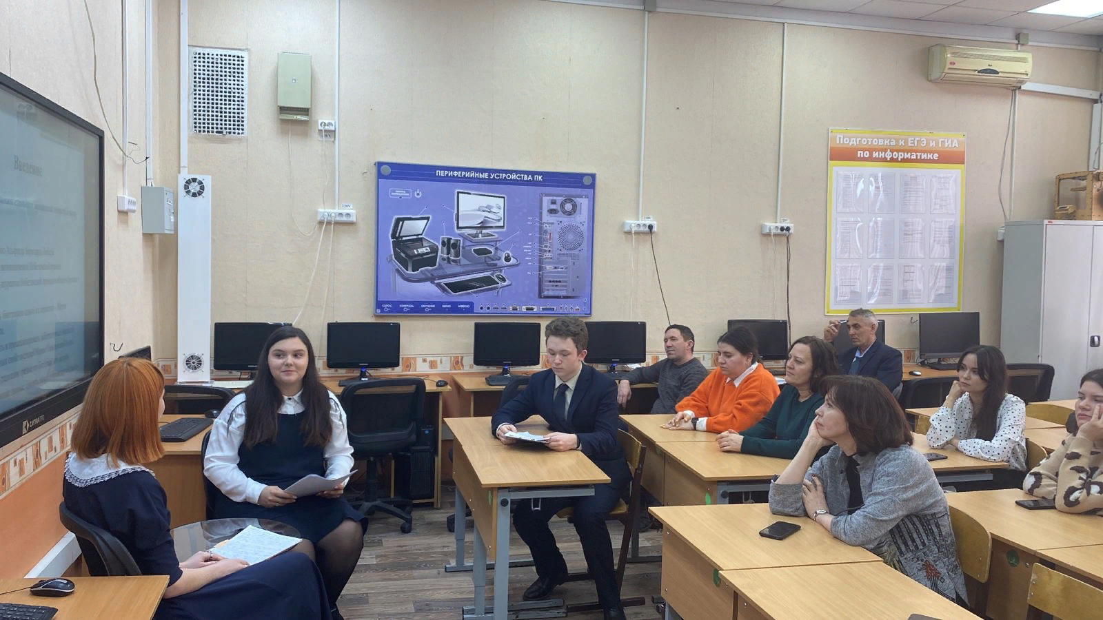
Формирование ЕНГ
во внеурочной деятельности
Решение
экспериментальных
задач

Slide 7
Оценка естественнонаучной грамотности (ЕНГ) школьников
Оценка естественнонаучной грамотности (ЕНГ) школьников представляет собой форму диагностической работы, проводимой в целях определения уровня сформированности компетенций ЕНГ. Для указанных целей используются контрольные измерительные материалы (КИМ), представляющие собой комплексы заданий, соответствующие классификации инструментария международной программы по оценке сформированности функциональной грамотности учащихся 15-летнего возраста PISA⁎.

Slide 8
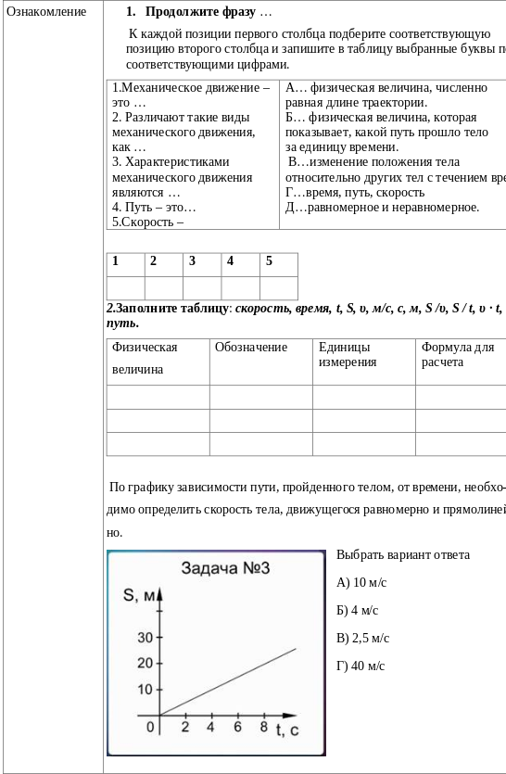
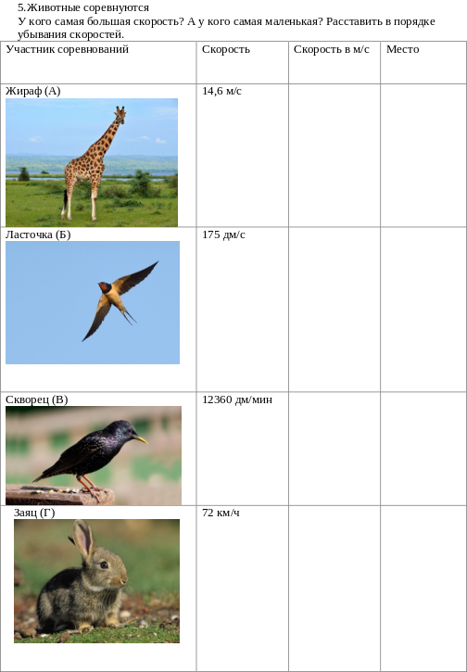
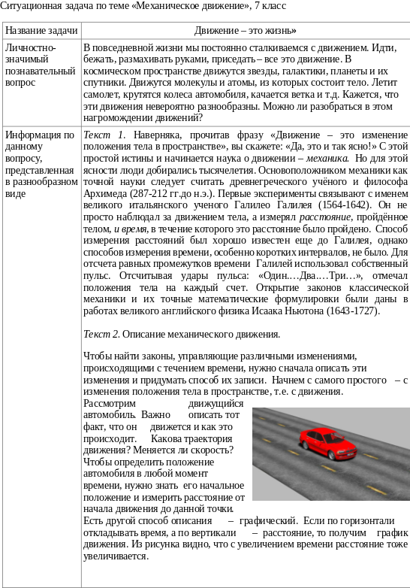
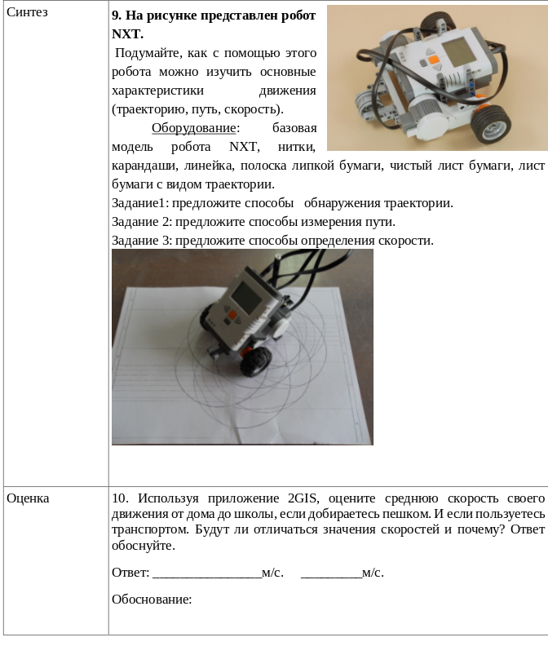
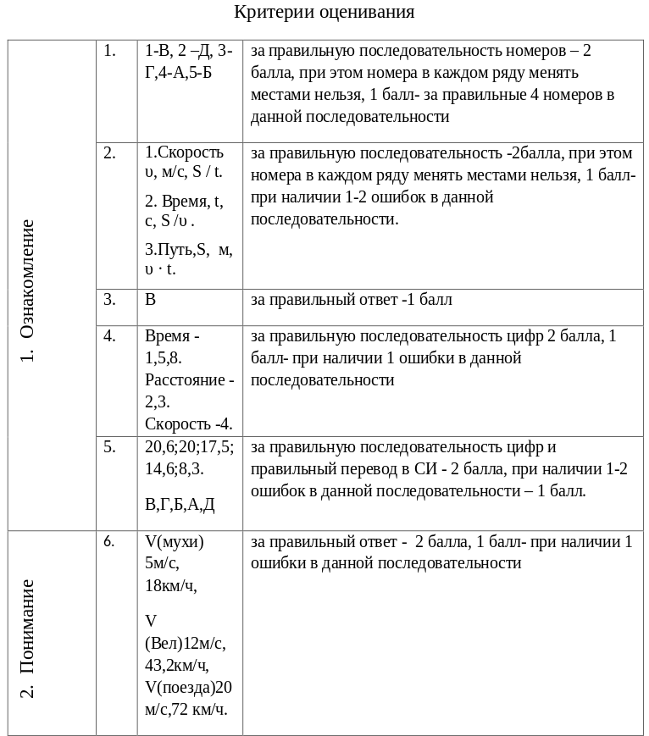
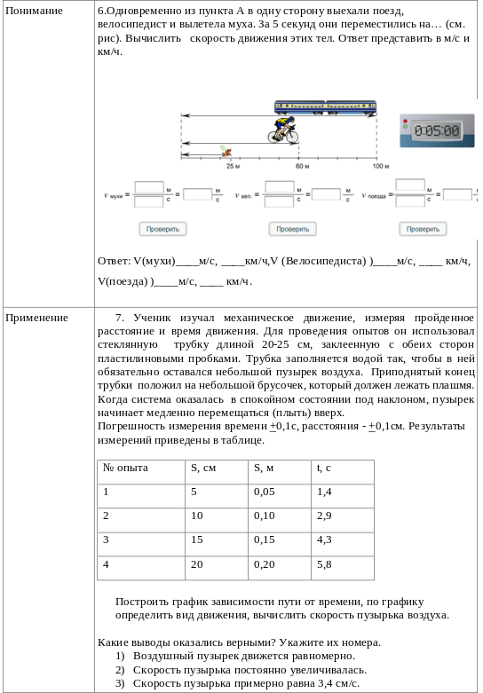
Ситуационная задача
«Механическое
движение»
7 класс (КИМ)

Slide 9
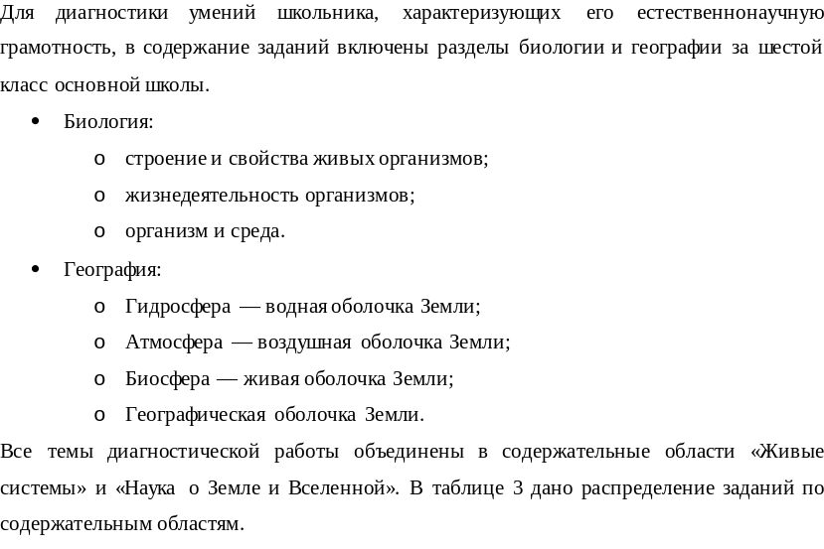
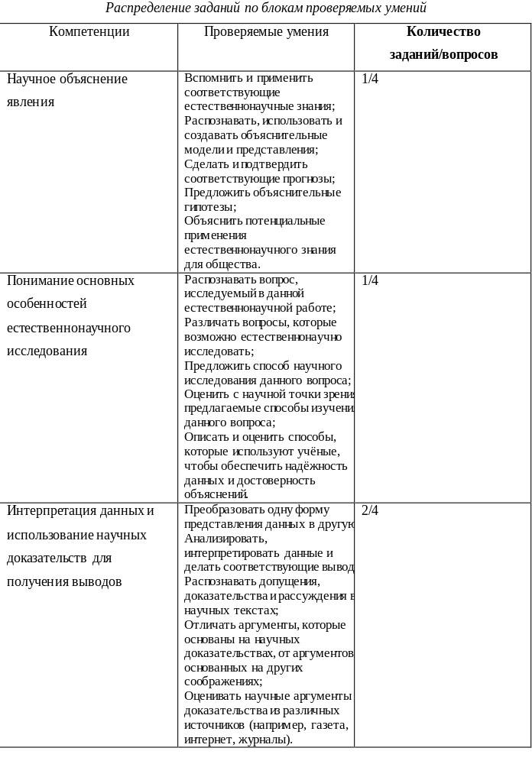
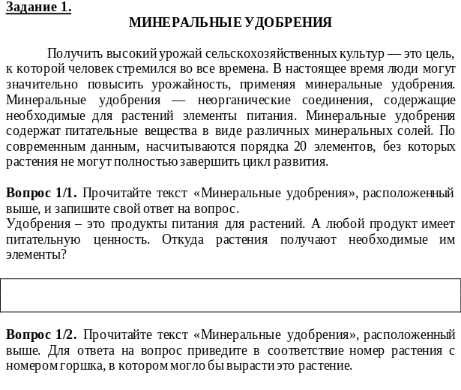
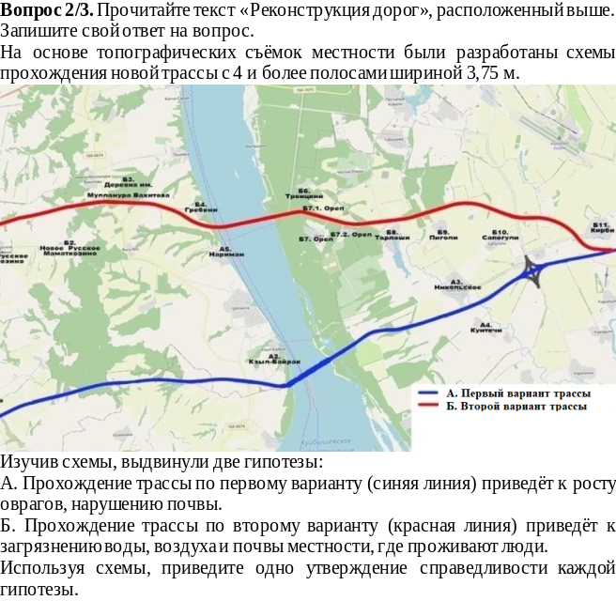
Пропедевтика
Физика
в младших классах
на уроках биологии

Slide 10
Спасибо за внимание
Полученные при решении заданий такого типа позволят обучающимся научиться видеть проблему, решить ее с помощью научных методов, сделать выводы.
Формирование ЕНГ способствует реализации конвергентного подхода в образовании - это взаимопроникновение, взаимодополнение и взаимоизменение разных предметов и учебных действий.

